Slide 1
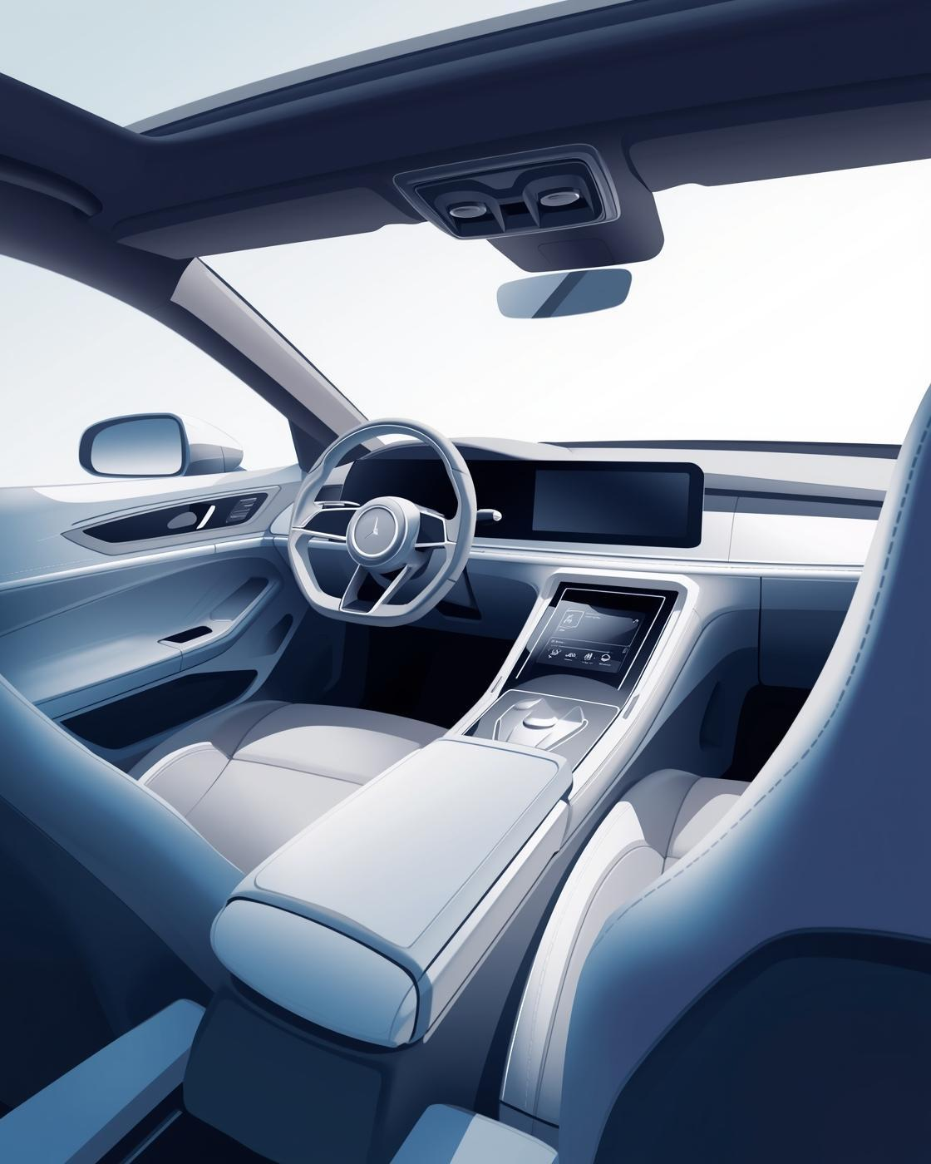
Drivequiz
Practica. Aprende. Aprueba.
PRESENTACIÓN FINAL CAPSTONE
Profesor: Jorge Guzmán

Slide 2


Drivequiz
Mauricio Bustillos
Product Owner
Desarrollador Web
QA
INTEGRANTES DEL PROYECTO
Luis Silva
Analista Programador
Desarrollador Mobile
DevOps
Belén Rojas
Scrum Master
QA
Project management

Slide 3
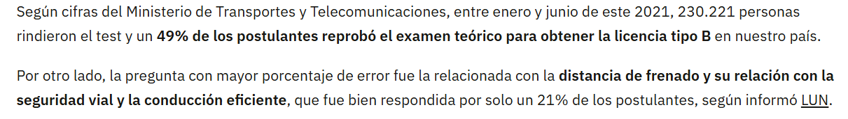
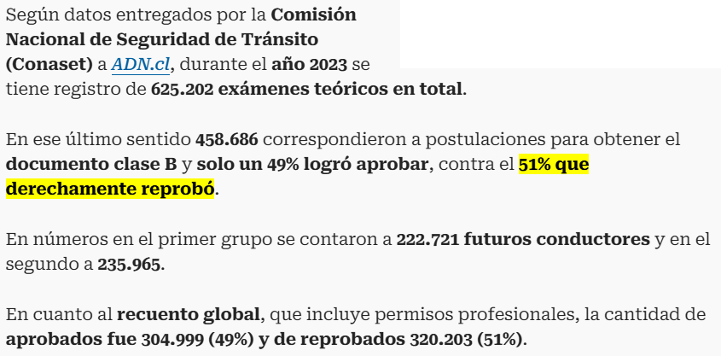
Drivequiz
DESCRIPCIÓN DEL PROYECTO
The Clinic, 22 de Julio, 2021
ADN, 12 de Julio, 2023.

Slide 4
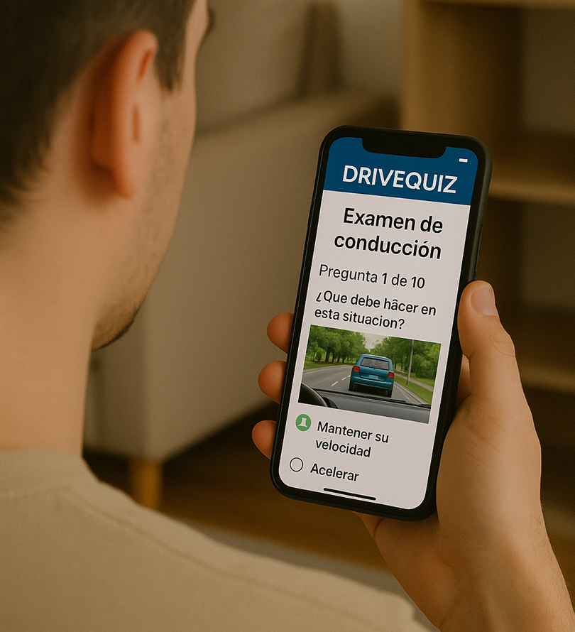
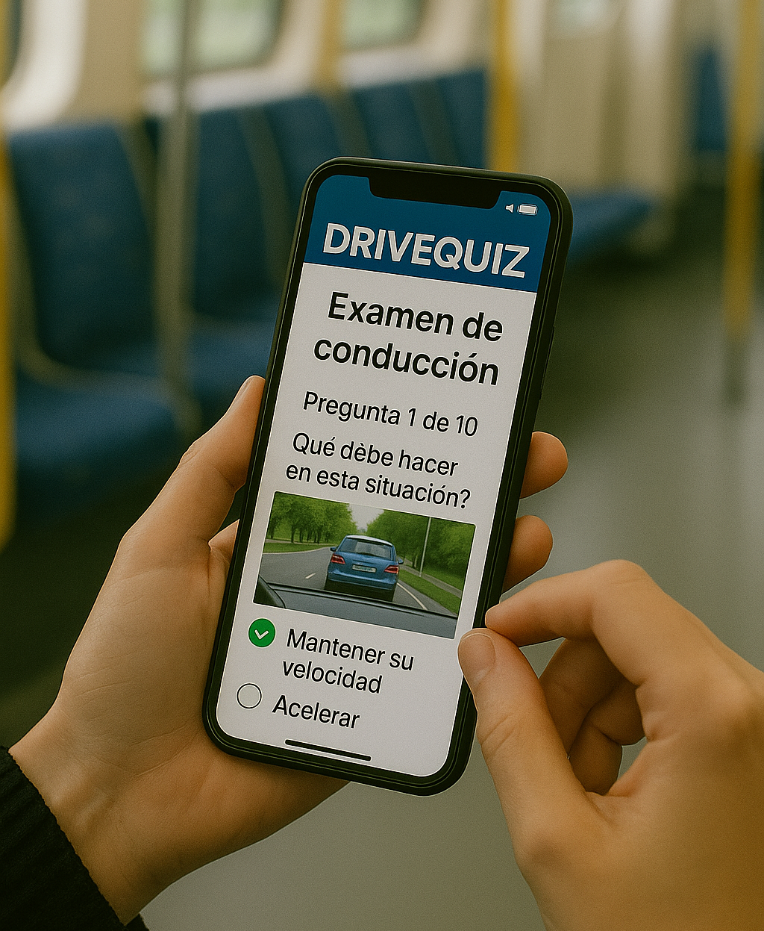
Drivequiz
SOLUCIÓN

Slide 5
Drivequiz
Objetivo General
Desarrollar una plataforma digital que facilite la preparación del examen teórico de conducción mediante simulaciones, contenidos estructurados y seguimiento personalizado, mejorando el aprendizaje y aumentando la probabilidad de aprobación de los usuarios.
Objetivos Específicos
Implementar simulaciones de examen que reflejen la estructura oficial.
Organizar el contenido en un árbol de conocimiento que facilite el estudio.
Proporcionar estadísticas y retroalimentación para mejorar el desempeño del usuario.

Slide 6

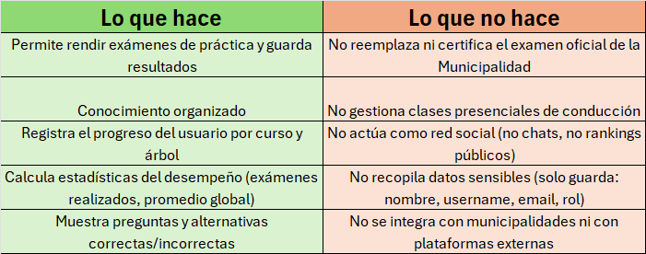
Drivequiz
Alcances del Proyecto

Slide 7
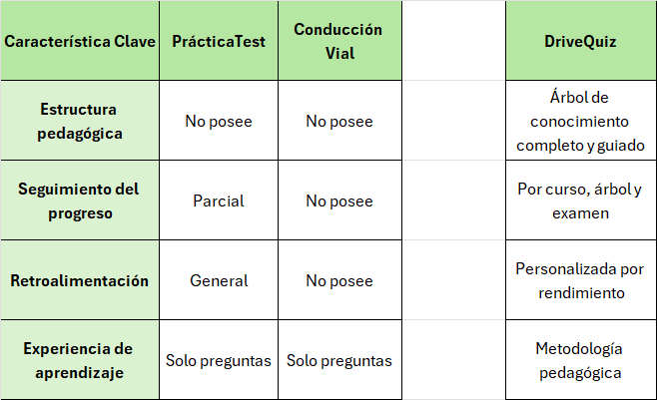


Drivequiz
Competencia

Slide 8
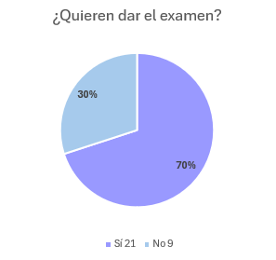
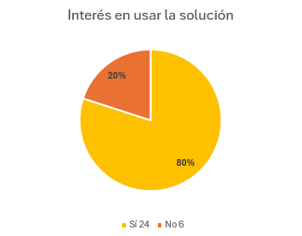
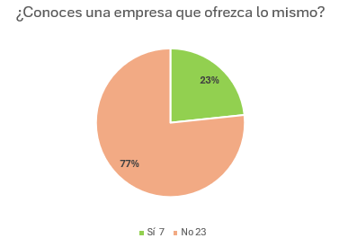
Drivequiz
Encuesta
Muestra de 30 alumnos DUOC UC

Slide 9
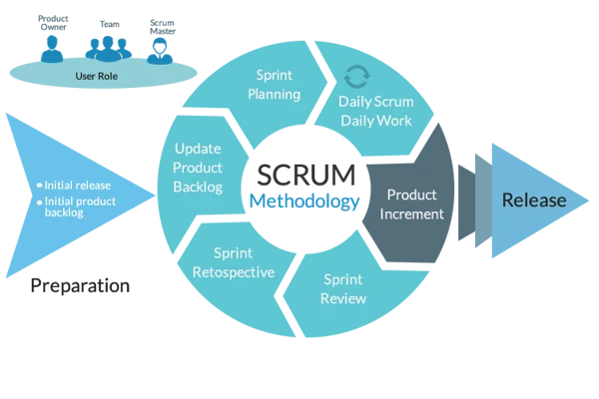
Drivequiz
Metodología de trabajo para el desarrollo del proyecto

Slide 10
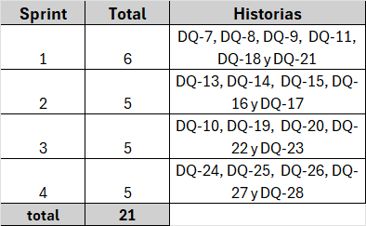
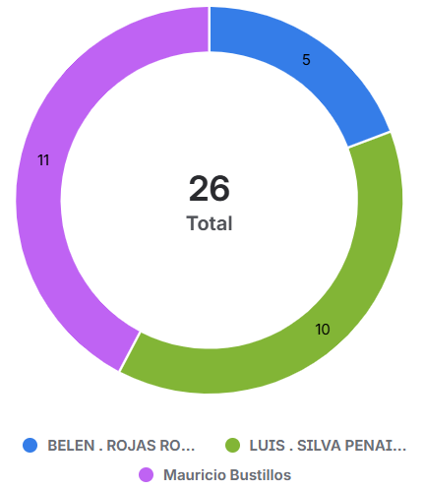
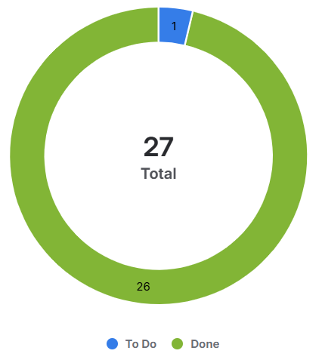
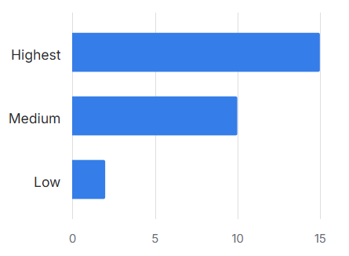
Drivequiz
Avance por sprints

Slide 11
Drivequiz
Arquitectura

Slide 12
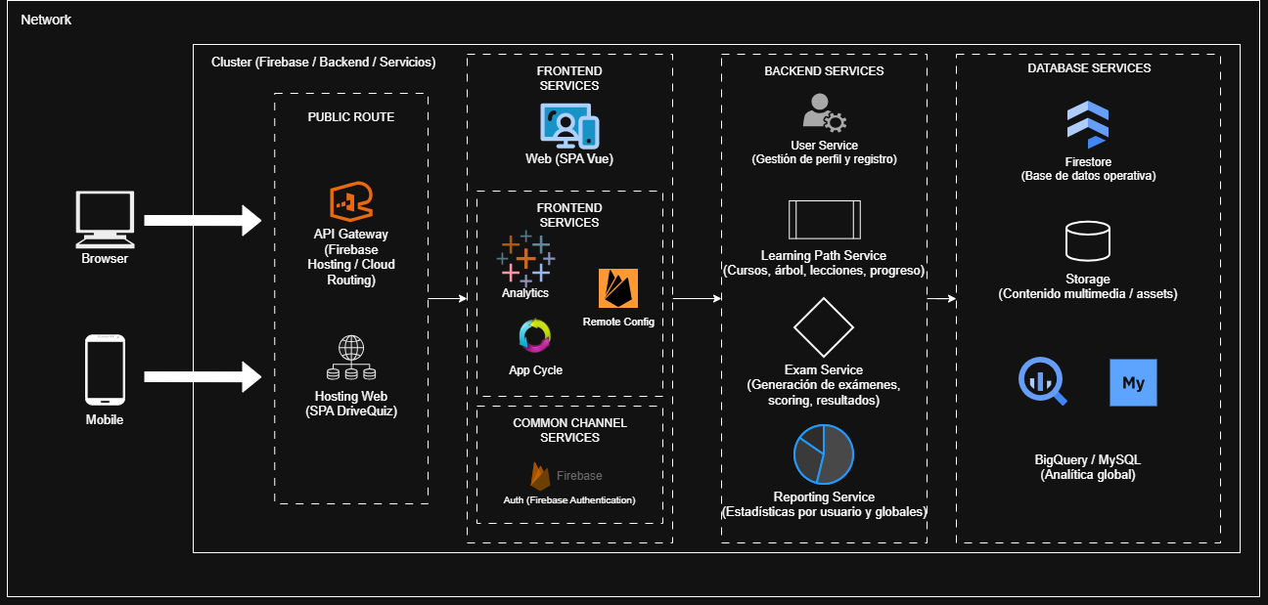

Slide 13

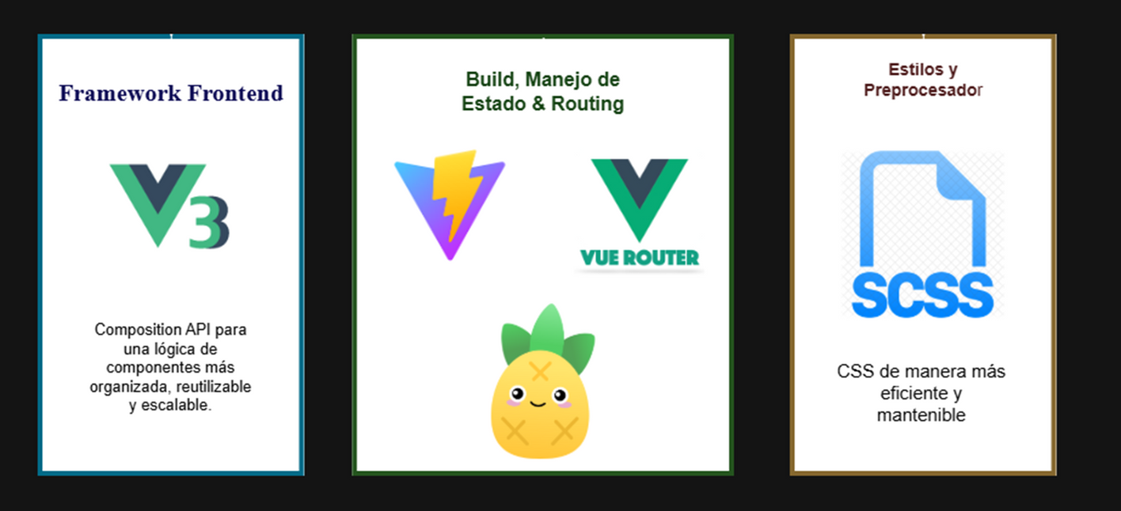
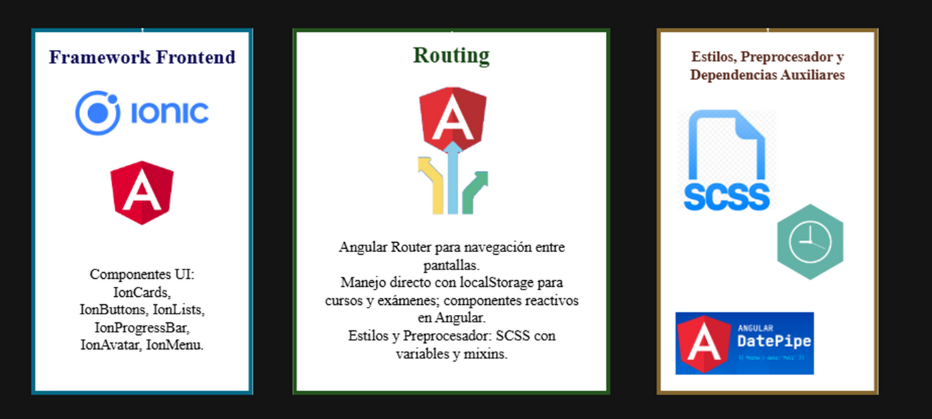
Drivequiz
Tecnologías utilizadas

Slide 14
Drivequiz
Base de datos

Slide 15
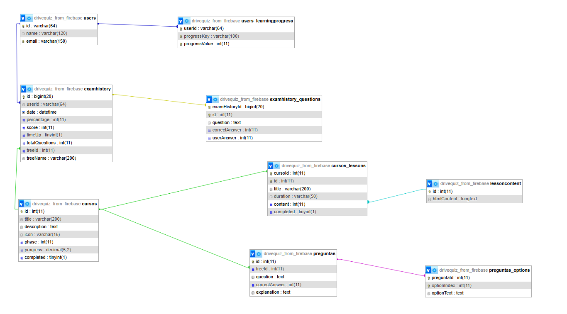

Slide 16
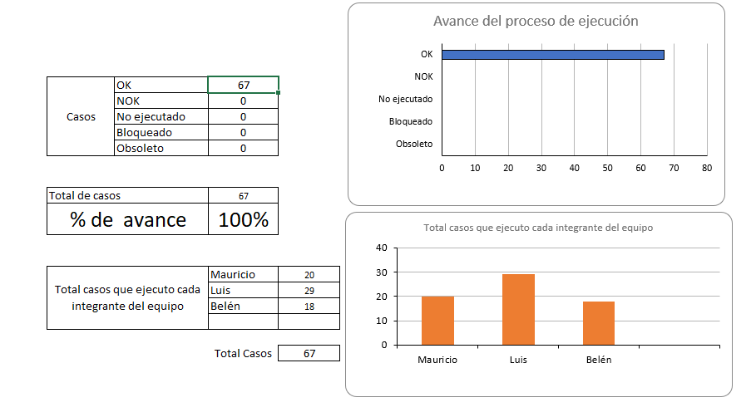
PROYECTO “NOMBRE DEL PROYECTO”
Plan de pruebas

Slide 17
DEMOSTRACIÓN DEL RESULTADO DEL PROYECTO

Slide 18
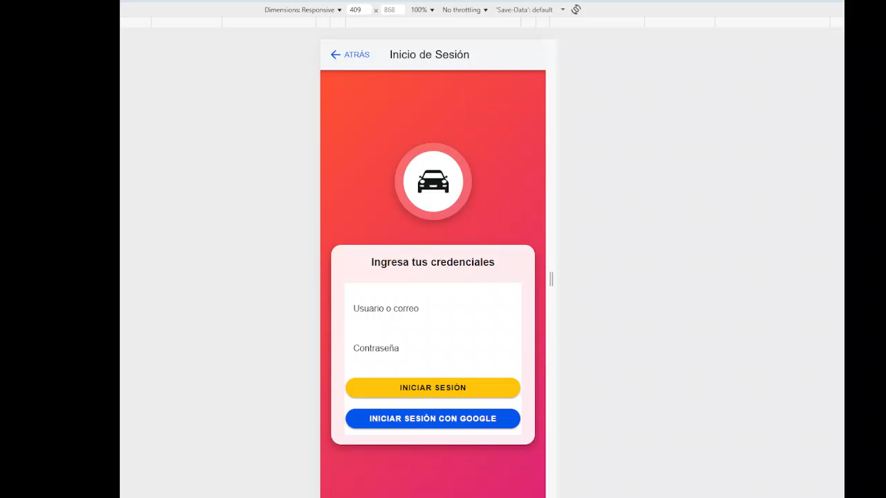

Slide 19

Reflexiones

Slide 20
PREGUNTAS DE LA COMISIÓN

